Slide 1
Lukion ja ylioppilaskirjoitusten jälkeen

Slide 2
Vaihtoehtoja
Opiskelemaan
Yliopistoon
Ammattikorkeaan
Ammattiopistoon
Avoimeen yliopistoon tai ammattikorkeaan
Ulkomaiseen oppilaitokseen
Välivuosi
Armeija tai siviilipalvelus
Töihin
Ulkomaille
Kansanopistoon
Vapaaehtoiseksi

Slide 3
Koulutusalat yliopistossa
Humanistiset alat ja teologia
Kasvatusala
Kauppa, hallinto ja oikeustiede
Luonnontieteet, matematiikka ja tilastotiede
Farmasia, hammaslääketiede ja lääketiede
Maa- ja metsätaloustiede ja eläinlääketiede
Palvelualat: liikuntatiede ja sotilasala
Sosiaalitieteet, journalistiikka ja viestintä
Taiteet ja kulttuuri
Tekniikka, teollisuus ja rakentaminen
Tietojenkäsittely, tietotekniikka ja informaatiotutkimus
Terveys ja hyvinvointi
Yhteiskuntatieteet

Slide 4
Suomalaiset yliopistot
Suomessa on 14 yliopistoa, joista
kaksi on ruotsinkielisiä
viisi sijaitsee pääkaupunkiseudulla.
Suurin osa yliopistoista on monitieteisiä, mutta osa yliopistoista on erikoistunut tietyn tieteenalan opetukseen.

Slide 5
Englanninkieliset tutkinto-ohjelmat
Kandidaattivaiheessa opetuskieli on pääosin suomi tai ruotsi, mutta maisterivaiheen opinnot suoritetaan useimmiten englanniksi.
Englanninkielisten kandidaattiohjelmien tarjonta on kuitenkin jatkuvasti kasvanut.

Slide 6
Yliopisto-opiskelun tunnusmerkkejä
Useissa koulutusohjelmissa paljon vapautta suunnitella omaa opiskelupolkua ja tutkinnon sisältöjä
Vastuu opintojen etenemisestä itsellä
Tutkinnon rakenne:
Kandidaatti (alempi korkeakoulututkinto, kesto yleensä kolme vuotta) ja maisteri (ylempi korkeakoulututkinto, kesto yleensä kaksi vuotta)
Yliopistotutkinnon päämääränä voi olla tietyn alan spesialisti tai laaja-alainen generalisti

Slide 7
Koulutusalat ammattikorkeakoulussa
Humanistinen ala
Kasvatusala
Kaupan ja hallinnon ala
Maa- ja metsätalous
Palvelualat
Sosiaaliala
Taiteet ja kulttuuri
Tekniikan ja liikenteen ala
Terveys ja hyvinvointi
Tietojenkäsittely ja tieto- ja viestintätekniikka

Slide 8
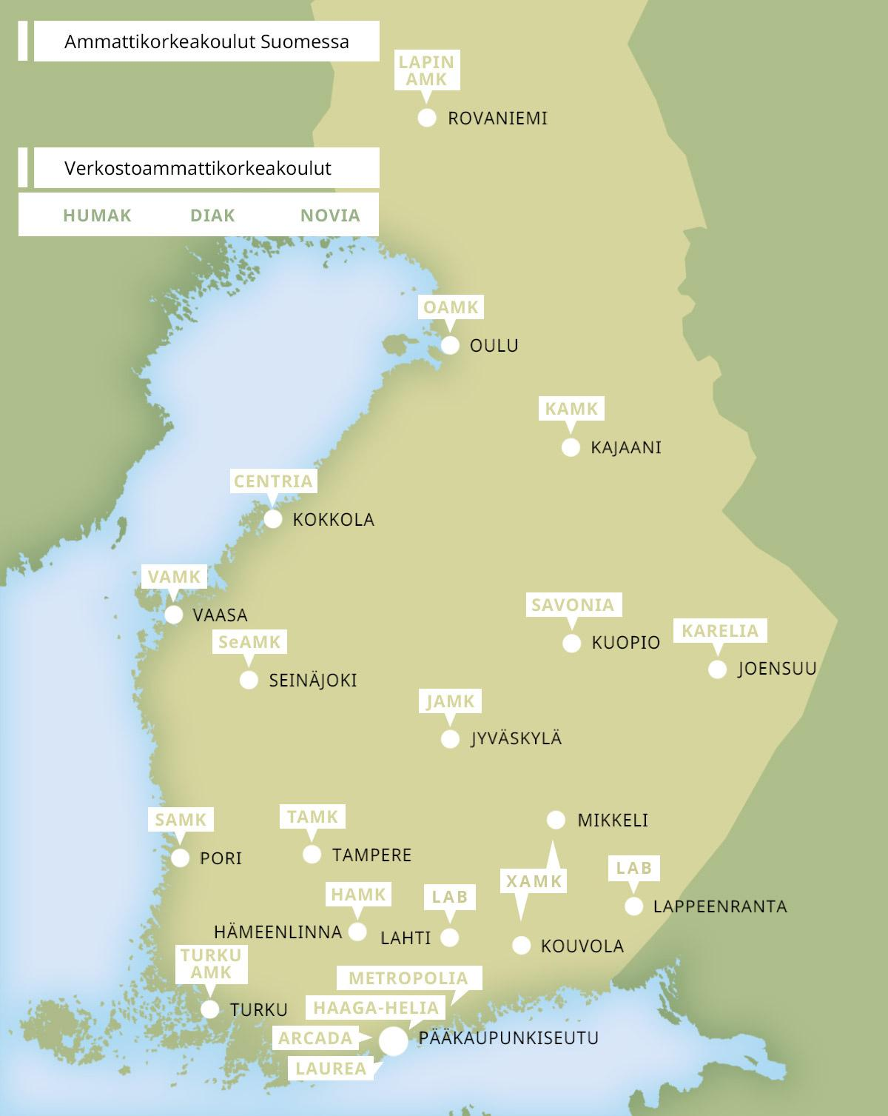
Suomalaiset ammattikorkeakoulut
Suomessa on 25 ammattikorkeakoulua, joista
kolme on ruotsinkielisiä
kolme on eri puolilla Suomea toimivaa verkostoammattikorkeakoulua
neljä sijaitsee pääkaupunkiseudulla.

Slide 9
Englanninkieliset tutkinto-ohjelmat
Ammattikorkeakouluissa on tarjolla runsaasti englanninkielisiä koulutusohjelmia lähes kaikilla koulutusaloilla

Slide 10
Ammattikorkeakoulussa opiskelun tunnusmerkkejä
Ammattikorkeakoulututkinto on alempi korkeakoulututkinto, jonka suorittaminen kestää 3,5–4,5 vuotta.
Tutkinnon voi suorittaa päivätoteutuksena tai monimuotototeutuksena.
Opiskelussa korostuu vahva työelämäyhteys ja projektimainen oppiminen.
Työssäoppimisjaksot ovat keskeisessä roolissa oman ammattiosaamisen kehittämisessä.

Slide 11
Hakeminen yliopistoon ja ammattikorkeakouluun

Slide 12
Korkea-asteen yhteishaku
Vuosittain kolme yhteishakua: keväällä kaksi ja syksyllä yksi.
Kevään ensimmäisessä haussa haetaan vieraskielisiin koulutuksiin ja Taideyliopistoon (3.1.2024 klo 8.00 – 17.1.2024 klo 15.00), kevään toisessa haussa muihin korkea-asteen koulutuksiin ( 13.3. klo 8.00-27.3.2024).
Haku tapahtuu Opintopolussa.

Slide 14
Ensikertalaiskiintiöt
Korkeakoulut varaavat osan aloituspaikoista ns. ensikertalaisille.
Ensikertalainen = henkilö, jolla ei ole suomalaisessa korkeakoulussa suoritettua korkeakoulututkintoa tai vuoden 2014 jälkeen vastaanotettua korkeakoulupaikkaa.

Slide 15
Valintaväylät yliopistoon
Lähes kaikilla aloilla yli puolet opiskelijoista valitaan todistusvalinnalla.
Todistusvalinnan pohjana koulutusalakohtaiset pisteytysmallit
Todistusvalinnan lisäksi järjestetään valintakokeita niille, jotka eivät tule valituksi todistuksella.
Todistusvalinnan ja valintakokeiden rinnalla käytetään myös muita valintatapoja, esim. avoimen väylä.

Slide 17
Todistusvalinnan pisteytys vuoteen 2025 saakka
Pisteytettävien aineiden määrä vaihtelee
Pisteytyksen lähtökohtana oppiaineen laajuus ja merkittävyys ko. alan kannalta
Äidinkieli | Matematiikka | Kielet | Reaaliaineet
Pisteytetään kaikilla aloilla samalla tavalla | Painotettu LUMA-aloilla (erityisesti pitkä), mutta antaa paljon pisteitä kaikilla aloilla | Pisteytetään kaikilla aloilla samalla tavalla | Oppiaineen laajuus vaikuttaa pistemäärään

Slide 18
Todistusvalinnan pisteytys vuodesta 2026 eteenpäin
Pisteytettäviä aineita pääsääntöisesti viisi
Lääketieteet, biolääketiede ja ravitsemustiede pisteyttävät kuusi ainetta
Osalla aloista painotettu alan kannalta keskeisiä aineita
Äidinkieli | Matematiikka | Kielet | Reaaliaineet
Pisteytetään kaikilla aloilla samalla tavalla | LUMA-aloilla matematiikkaa painottava pisteytys | Pisteytetään kaikilla aloilla samalla tavalla | Keskenään saman- arvoisia tai jaettu kahteen ryhmään

Slide 19
Valintaväylät ammattikorkeakouluun
Lähes kaikilla aloilla yli puolet opiskelijoista valitaan todistusvalinnalla.
Todistusvalinnan pohjana ammattikorkeakoulujen valtakunnallinen pisteytysmalli
Ammattikorkeakouluilla on käytössä digitaalisesti toteutettava valtakunnallinen valintakoe.
Todistusvalinnan ja valintakokeiden rinnalla käytetään myös muita valintatapoja, esim. avoimen väylää.

Slide 20
Ammattikorkeakoulujen todistusvalinnan pisteytysmalli
Aine | L | E | M | C | B | A
Äidinkieli | 46 | 41 | 34 | 26 | 18 | 10
Matematiikka Pitkä Lyhyt | 46 40 | 43 35 | 40 27 | 35 19 | 27 13 | 19 6
Vieras/toinen kotimainen kieli* Pitkä Keskipitkä Lyhyt | 46 38 30 | 41 34 27 | 34 26 21 | 26 18 15 | 18 12 9 | 10 5 3
Ainereaali tai vieras kieli ** Ainereaali Vieras kieli (pitkä/lyhyt) | 30 30 | 27 27 | 21 21 | 15 15 | 9 9 | 3 3
* paras huomioidaan, ** kaksi parasta huomioidaa

Slide 21
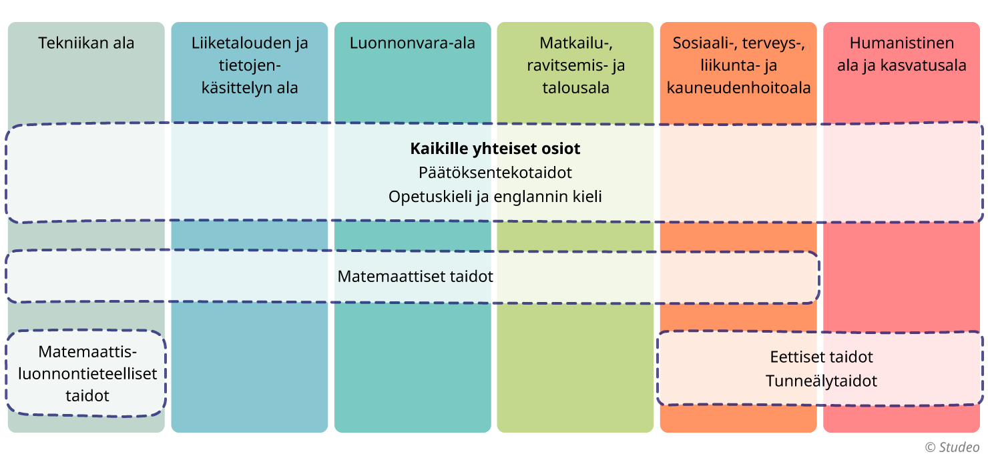
Ammattikorkeakoulujen valtakunnallinen valintakoe

Slide 22
Tärkeitä päivämääriä
Ensimmäinen haku:
Valintojen tulokset julkaistaan viimeistään 31.5.2024.
Opiskelupaikka tulee vastaanottaa ennen 11.7.2024 klo 15.00. tai 7 vuorokautta hyväksymisestä (kun hyväksytään varasijalta 4.7.2024 jälkeen) klo 15.00 mennessä.
Varasijoilta hyväksyminen päättyy 30.7.2024 klo 15.00
Toinen yhteishaku:
Todistusvalintojen tulokset julkaistaan viimeistään 27.5.2024.
Muiden kuin todistusvalintojen tulokset julkaistaan viimeistään 4.7.2024
Opiskelupaikka tulee ottaa vastaan ennen 11.7.2024 klo 15.00. tai 7 vuorokautta hyväksymisestä (kun hyväksytään varasijalta 4.7.2024 jälkeen) klo 15.00 mennessä.
Varasijoilta hyväksyminen päättyy 6.8.2024 klo 15.00.

Slide 23
Koulutusalat ammatillisessa koulutuksessa
Humanistiset ja taidealat
Kauppa, hallinto ja oikeustieteet
Luonnontieteet
Tietojenkäsittely ja tietoliikenne (ICT)
Tekniikan alat
Maa- ja metsätalousalat
Terveys- ja hyvinvointialat
Palvelualat

Slide 24
Ammatillisen koulutuksen tunnusmerkkejä
Ammatillisia tutkintoja ovat ammatilliset perustutkinnot, ammattitutkinnot ja erikoisammattitutkinnot.
Opiskelu on joustavaa: etenet opinnoissa laadittavan henkilökohtaisen osaamisen kehittämissuunnitelman (HOKS) mukaan.
Opiskelu tapahtuu sekä oppilaitoksessa että työpaikoilla.
Oma ammattiosaaminen osoitetaan näytöillä, jotka suoritetaan pääosin työpaikoilla.
Ammatillisen perustutkinnon voi suorittaa myös oppisopimuksella.

Slide 25
Hakuväylät ammatilliseen koulutukseen
Yhteishaku toisen asteen koulutukseen
järjestetään keväisin
lukion oppimäärän suorittanut ei voi hakea
Jatkuva haku
ympäri vuoden
tarkemmat tiedot löytyvät oppilaitosten omilta sivuilta

Slide 26
Avoimet korkeakouluopinnot
Pidät yllä opiskelurutiineita.
Pääset testaamaan koulutusalan sopivuutta itsellesi.
Lisäät koulutusalan tietotaitoasi ja samalla mahdollisuuksiasi tulla valituksi jatkossa.
Tietyissä tapauksissa voit hakea avoimen väylää korkeakouluun.
Jos päädyt tutkinto-opiskelijaksi korkeakouluun, saat useimmiten hyväksi luettua avoimessa suorittamasi opinnot.

Slide 27
Miksi maailmalle?
Syitä lähteä ulkomaille on monia, esimerkiksi
halu kansainvälistyä
halu oppia vieraita kieliä
kiinnostus tiettyä kohdemaata kohtaan
helpompi sisäänpääsy
haluttua koulutusta ei ole Suomessa
halu opiskella tietyssä yliopistossa
halu työllistyä kansainvälisiin työtehtäviin valmistumisen jälkeen
halu haastaa itsensä ja tehdä jotain erilaista

Slide 28
Missä vaiheessa?
Mahdollisia vaihtoehtoja:
alempi ja ylempi tutkinto ulkomailla
alempi tutkinto ulkomailla, ylempi tutkinto Suomessa
alempi tutkinto Suomessa, ylempi tutkinto ulkomailla
maisteriksi Suomessa, tohtoriksi ulkomailla
Yleisin vaihtoehto:
tutkinto Suomessa, vaihtovuosi ulkomailla

Slide 29
Lisätietoa
Opintopolku
Yliopistovalinnat.fi
Ammattikorkeaan.fi
Sakky.fi
Kansanopistot.fi
Oppisopimus.fi
Maailmalle.net
Eures

